Slide 2
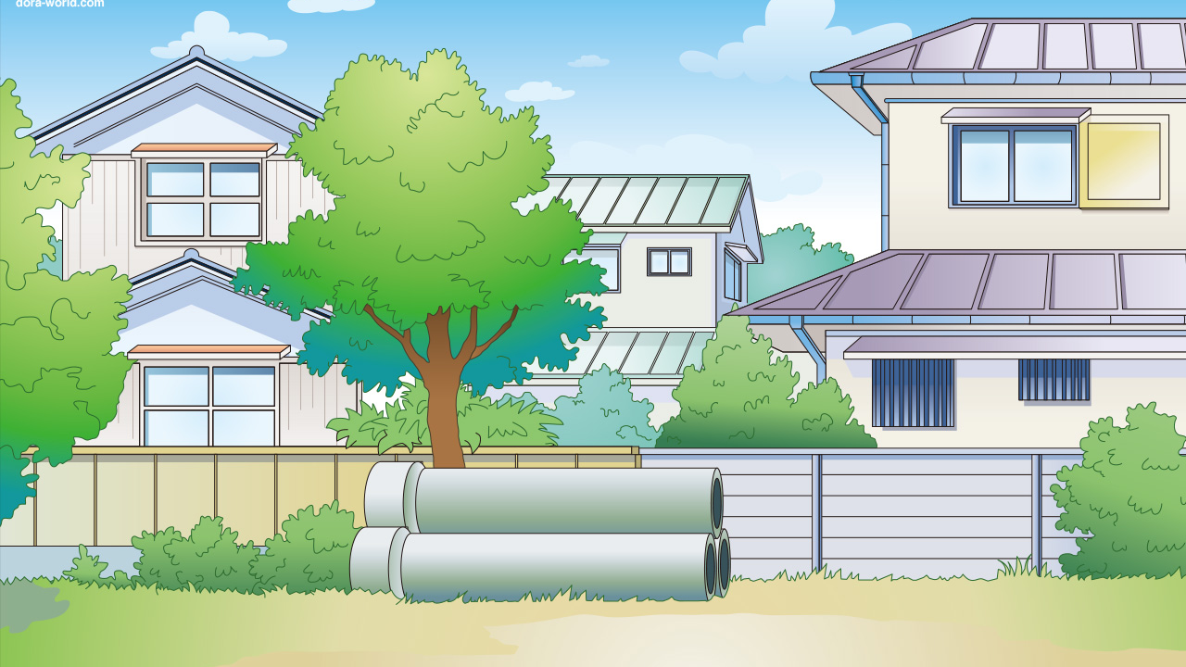
Viết số gồm:
1 chục nghìn, 5 nghìn, 9 trăm, 2 chục và 6 đơn vị
15 926

Slide 3
Đọc số 32 143
Ba mươi hai nghìn một trăm bốn mươi ba

Slide 4
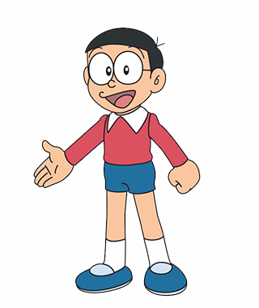
Đọc số 50 000
Năm mươi nghìn

Slide 5
Thứ ba ngày 12 tháng 3 năm 2024
Toán
CÁC SỐ CÓ NĂM CHỮ SỐ. SỐ 100 000 (Tiết 2)

Slide 7
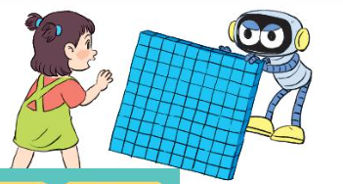
Bạn Rô – bốt xếp rất nhiều khối lập phương tạo thành một bức tường. Bức tường lớn đến nỗi sắp đổ sập rồi. Chúng ta hãy tìm số khối lập phương nhỏ trên bức tường này nhé!

Slide 8
a)
10 000
10 000
10 000
10 000
10 000
10 000
10 000
10 000
10 000
10 000
100 000
Đọc là: Một trăm nghìn
Số liền sau của số 99 999 là số nào?

Slide 9
LUYỆN TẬP

Slide 10
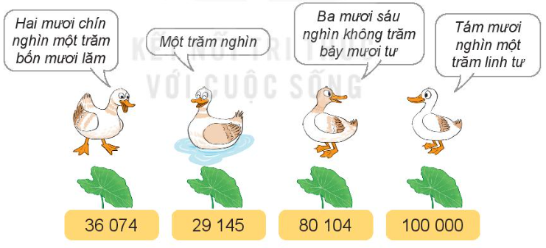
Chọn số thích hợp với cách đọc:
1

Slide 11
Trời bất ngờ đổ cơn mưa, những chú vịt cần tìm chỗ trú dưới những chiếc lá. Em hãy giúp các chú vịt này chạy để trú mưa nhé!

Slide 13
2
a) Số liền trước của số 13 450 là số nào?
b) Số liền sau của số 90 000 là số nào?
c) Số liền trước của số 10 001 là số nào?
d) Số liền sau của số 99 999 là số nào?
13 449
90 001
10 000
100 000

Slide 14
+ 10 000
30 000
40 000
50 000
60 000
100 000

Slide 15
XẾP SAO CHO ĐÚNG?
XẾP SAO CHO ĐÚNG?
TRÒ CHƠI :
TRÒ CHƠI :
Dựa vào các chữ số:
6; 4; 8; 0; 5
Các em hãy xếp các số trên dựa vào cách đọc.

Slide 16
XẾP SAO CHO ĐÚNG?
XẾP SAO CHO ĐÚNG?
TRÒ CHƠI :
TRÒ CHƠI :
8
0
5
6
4
Sáu mươi lăm nghìn không trăm bốn mươi tám

Slide 17
XẾP SAO CHO ĐÚNG?
TRÒ CHƠI :
TRÒ CHƠI :
8
0
5
6
4
Tám mươi sáu nghìn không trăm bốn mươi lăm

